Slide 1

《酿酒高粱栽培学》第八章 酿酒高粱育苗技术
授课教师：隋常玲
2025-03-22

Slide 2


目录
CONTENTS
  育苗前种子处理
  撒播育苗技术流程
  营养块育苗技术
  营养球育苗操作规范
  漂盘育苗技术要点

Slide 3

01
育苗前种子处理
CHAPTER

Slide 4
晒种与选种
晒种
晒种是提高种子活力和发芽率的重要步骤。播种前，应将种子在日光下晒种2-3天，甚至可长达10天。晒种有助于种子打破休眠，增强对水分和空气的渗透性，提高酶的活性，促进种子快速吸胀和发芽。晒种后的种子发芽快，出苗整齐，并可提前出土1-2天。
选种
选种是为了淘汰瘦小、损伤、虫蛀和霉变的种子，选出粒大饱满、外观光滑且有光泽的籽粒。选种方法包括风选和筛选，风选可用风车或簸箕将枇子、虫蛀等籽粒扇掉，筛选则使用3.5毫米-4毫米孔径的筛子筛去小粒种子。选种后，种子发芽率更高，出苗整齐一致，有利于培育壮苗。

Slide 5
消毒与包衣
消毒
包衣
为了防治高粱黑穗病和其它病害，种子在播种前需要进行消毒处理。常用的消毒方法有药剂拌种，如用相当于种子重量0.3%的五氯硝基苯或用种子重量0.7%的0.5%萎锈灵粉拌种。防治地下害虫可用50%氯丹乳剂或40%乐果乳剂稀释后拌种。拌种后堆闷4小时，晒干后即可播种。
种子包衣是一种综合性的种子处理方法，既能防病治虫，又能促进种子萌发和幼苗生长。包衣剂通常包含杀菌剂、杀虫剂、生长调节剂等成分，能够阻断第一根芽的生长并促进壮苗早日出土。包衣后的种子在播种前需确保处理得当，避免药剂残留对幼苗造成伤害。

Slide 6
有机认证处理方法
有机认证种子处理
有机认证土壤处理
对于符合有机标准的高粱生产，种子处理需遵循有机农业的原则。晒种和选种同样适用，而消毒和包衣则需使用有机认证的生物农药或天然物质。例如，可用1-2%石灰水浸种1-2小时，再用%广枯宁水剂浸泡10～12小时，待种子吸胀后捞起滤干备用。这种方法既能有效防治病害，又能保证高粱产品的有机品质。
在有机高粱育苗过程中，土壤处理也至关重要。育苗地应选用肥沃、平坦、土质松散的休闲地，并施足基肥。土壤处理可包括深耕、松土、施肥等措施，以改善土壤结构，提高土壤肥力，为高粱种子的萌发和幼苗生长提供良好的环境条件。同时，应避免使用化学合成肥料和农药，确保高粱产品的有机品质。

Slide 7
02
撒播育苗技术流程
CHAPTER

Slide 8
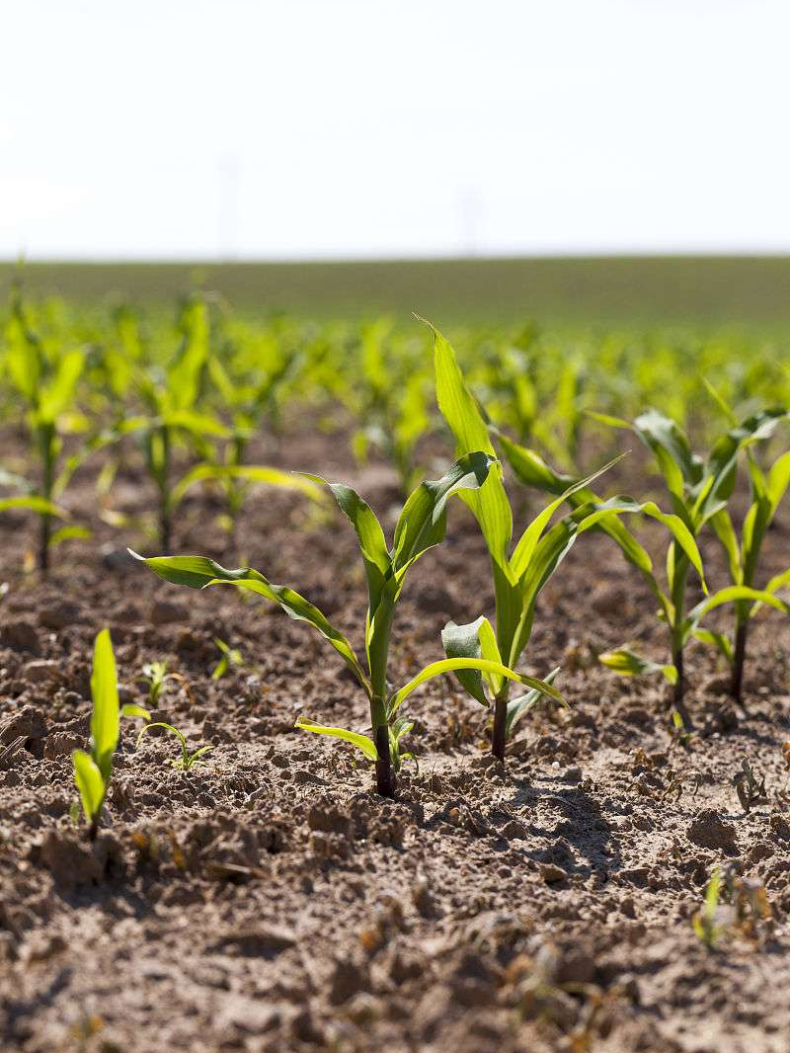
苗床准备及要求
01
选址要求
苗床地应选择水源方便、背风向阳、土壤肥沃、无化学污染的砂壤土。土层深厚、肥沃、地势平坦、排水良好的熟地是理想的育苗地，以确保高粱种子的健康生长。
02
土壤处理
在播种前半个月左右，需对苗床进行深翻整平，除去杂草和石块，每平方米苗床地施用腐熟优质有机肥3～5kg，再整细整平，让其自然腐熟，以培肥土壤。
03
苗床面积计算
根据大田面积，按1∶30至1∶40的苗床大田比，计算所需苗床面积，确保有足够的苗床供种子发芽和幼苗生长。

Slide 9
播种操作规范
01
02
03
种子处理
播种方法
播种时间
在播种前，需对种子进行严格筛选，淘汰不良种子。然后，将种子晒2～3天，以提高发芽率。精选后的种子可用0.1%的磷酸二氢钾溶液或用3%广枯宁水剂浸泡12～14小时，其间换水1～2次，待种子吸胀后捞起滤干，催芽至粉嘴播种。
将处理好的种子均匀撒播在苗床上，尽量稀播，避免种子堆积。播种后，用细土覆盖种子，厚度约为0.5cm，以保持土壤湿度和温度。
高粱的播种时间因品种和地区而异。通常，在土壤温度稳定在10℃以上，且持续10天以上时即可进行播种。低海拔地区一般在3月上、中旬播种，高海拔地区则适当推迟。

Slide 10
播种管理要点
保温保湿
揭膜炼苗
播种后，需立即覆盖地膜，以保温保湿，促进种子发芽。在出苗前，需保持土壤湿润，避免土壤过于干燥影响种子发芽。
当幼苗长至一叶一心时，需适时揭膜炼苗，以提高幼苗的抗逆性。揭膜时，需根据天气情况灵活掌握，避免幼苗遭受冻害或热害。
匀苗除草
病虫害防治
在幼苗长至二叶一心时，需进行匀苗除草工作，拔除病弱苗和杂草，保持苗床整洁，促进幼苗健康生长。
在育苗过程中，需密切关注幼苗的生长情况，及时发现并防治病虫害。可使用生物农药或低毒农药进行防治，避免使用高毒农药对幼苗造成伤害。

Slide 11
03
营养块育苗技术
CHAPTER

Slide 12
营养土配方与制作
土壤选择
育苗营养土应选用透气性好、质地疏松且肥沃的土壤。通常，田园土、腐叶土和河沙的混合比例可参考4:2:1进行配置，以达成理想的土壤条件。此外，应避免选择含有工业或农业污染的土壤。
有机质添加
有机质能有效改善土壤结构，提升其保水能力和透气性。腐叶土、堆肥以及动物粪便等都是优质的有机质选择。在配制营养土时，可加入适量已经腐熟的有机肥，如鸡粪或羊粪，以增强土壤的肥沃度。
化肥应用
化肥为苗木生长提供了必要的营养。尿素、三元复合肥等都是常见的育苗用肥。在配置营养土的过程中，可依据苗木的生长需求，适量混入化肥。但需注意，化肥施用量应合理控制，过量使用会导致土壤硬化和环境污染。

Slide 13
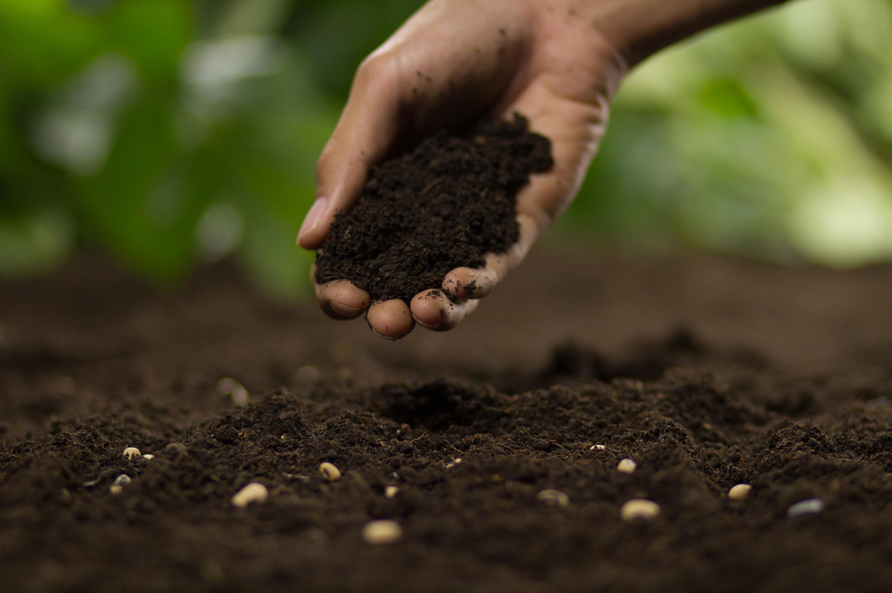
营养土配方与制作
制作步骤
首先，将选定的土壤成分充分混合，确保营养土的均匀性。然后，在充分混合的土壤中，适量加入已腐熟的有机肥，并再次搅拌均匀。最后，依据苗木的生长需求，适量添加化肥至土壤中，并确保充分搅拌，使化肥均匀分布于土壤中。

Slide 14
技术优势分析
提高出苗率
促进根系发育
营养块育苗技术能够为高粱种子提供稳定、肥沃的生长环境，有助于提高出苗率。通过精确控制营养土的成分和比例，可以确保种子在萌发过程中获得充足的养分和水分。
营养块结构紧凑，能够紧密包裹种子和幼苗的根系，有助于促进根系的发育。同时，营养块中的有机质和化肥能够持续为根系提供养分，增强根系的吸收能力和抗逆性。
便于管理
减少病虫害
营养块育苗技术使得苗木在生长初期就能够形成独立的个体，便于进行管理和移栽。通过定期检查和调整营养块的湿度和养分含量，可以确保苗木的健康生长。
营养块育苗技术通过合理控制土壤成分和湿度，有助于减少病虫害的发生。同时，营养块中的有机质和化肥能够增强苗木的免疫力，提高其对病虫害的抵抗能力。

Slide 15
适用场景与限制
适用场景
营养块育苗技术适用于各种土壤类型和气候条件下的高粱育苗工作。尤其在中高海拔地区，由于早春气温回升慢、季节性干旱频发等因素，直播育苗难度较大，而营养块育苗技术则能够有效解决这些问题。此外，营养块育苗技术还适用于规模化、集约化的高粱生产模式。
限制因素
虽然营养块育苗技术具有诸多优势，但也存在一些限制因素。例如，营养块的制作需要一定的技术和设备支持，对于小型农户来说可能存在一定的难度。此外，营养块育苗技术对于土壤成分和湿度的控制要求较高，需要农户具备一定的管理经验和技术水平。同时，营养块育苗技术的成本相对较高，需要农户在投入和产出之间进行权衡。

Slide 16
04
营养球育苗操作规范
CHAPTER

Slide 17
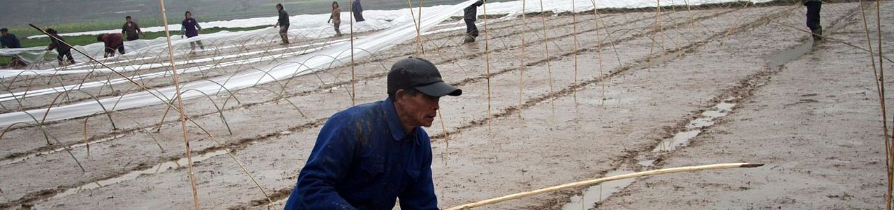
营养球制作与播种
营养土配比
营养球育苗的关键在于营养土的配制。一般采用农家肥与细土以1:1的比例混合，充分发酵腐熟后使用。营养土应具备良好的透气性和保水性，同时富含有机质和矿物质，以满足高粱幼苗生长的需求。
营养球制作
将配制好的营养土加水调湿，以手捏成团、落地即散为宜。然后，用手或模具将营养土制成直径约5厘米的球状，确保营养球表面平整，无裂痕。制作好的营养球应整齐摆放在苗床内，球与球之间保持适当间距，以便于幼苗生长和管理。

Slide 18
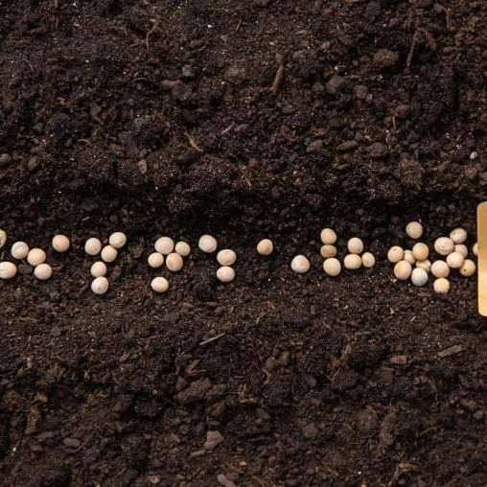
营养球制作与播种
播种时机
播种前，应对种子进行严格筛选，选择籽粒饱满、无病虫害的种子。播种时，将处理好的种子播入营养球中央，每个营养球播种2～3粒种子，然后覆盖一层薄土，厚度约0.5厘米。播种后，应立即浇水，保持土壤湿润，以促进种子发芽。
覆盖与保温
在播种后，为了保持苗床温度和湿度，促进种子快速发芽，应覆盖一层塑料薄膜。薄膜应紧贴苗床表面，四周用土压实，以防风吹。同时，应根据天气情况适时揭膜通风，避免高温烧苗。

Slide 19
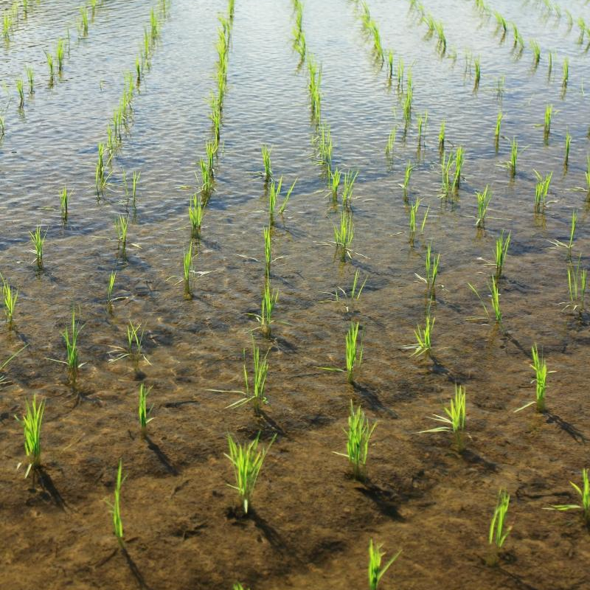
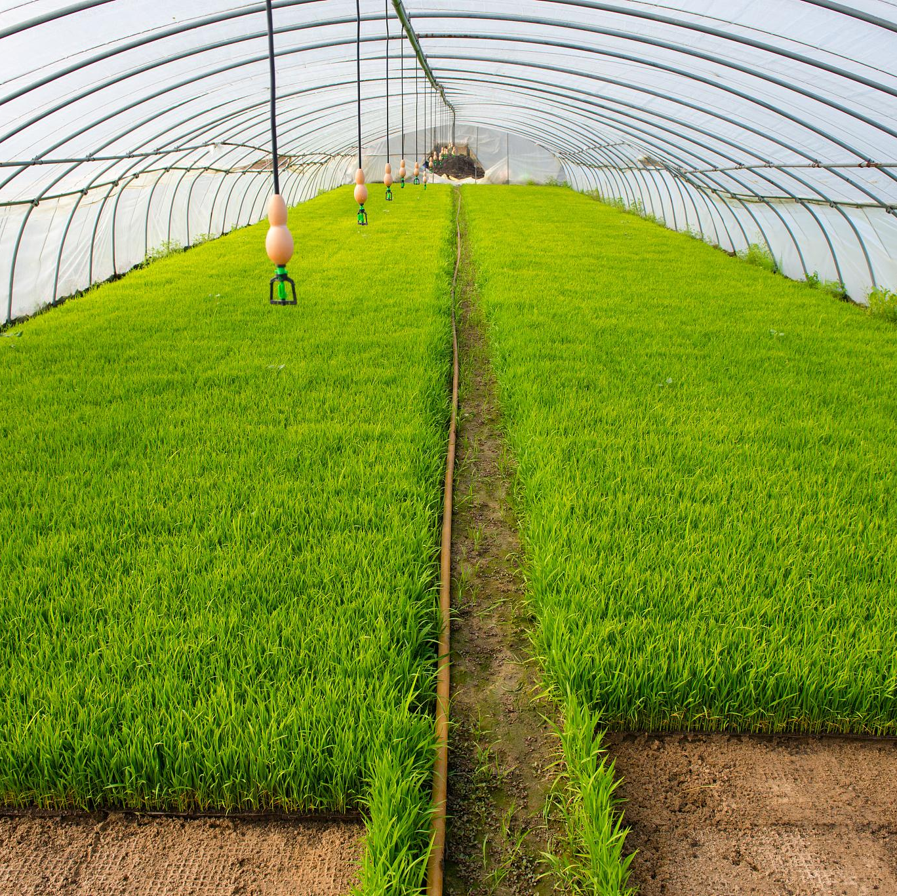
管理与应用场景
水分管理
高粱幼苗对水分需求较大，特别是在播种后至出苗前这段时间。因此，应保持苗床土壤湿润，及时浇水。浇水时，应采用细水长流的方式，避免冲刷营养球和种子。出苗后，应根据幼苗生长情况和天气情况适时浇水，保持土壤湿润但不过湿。
光照管理
高粱幼苗对光照有一定要求。在播种后至出苗前，应适当遮阴，避免阳光直射导致高温烧苗。出苗后，应逐渐增加光照时间，促进幼苗光合作用和生长发育。在光照不足的情况下，可采用人工补光措施，提高幼苗生长速度和品质。

Slide 20
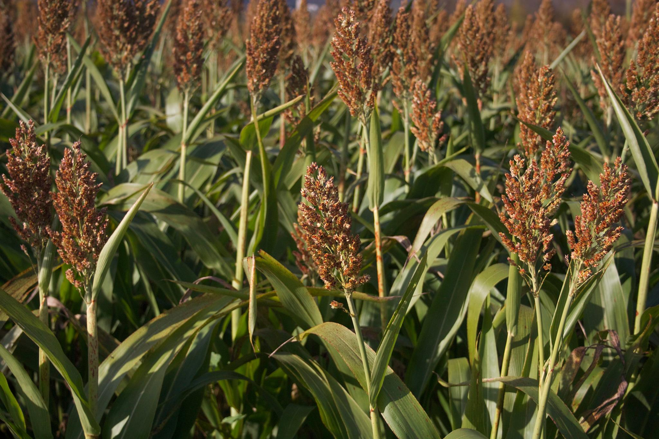
管理与应用场景
病虫害防治
高粱幼苗期是病虫害易发期，应加强病虫害防治工作。可采用物理防治、生物防治和化学防治相结合的方法。物理防治包括人工捕杀、黄板诱虫等；生物防治包括利用天敌、生物制剂等；化学防治则应选择低毒、高效、环保的农药，并严格按照使用说明进行喷洒。
应用场景
营养球育苗技术适用于各种土壤类型和气候条件，特别是在干旱、贫瘠或易积水地区具有显著优势。此外，该技术还广泛应用于酒用高粱、饲料高粱等作物的育苗过程中，为农业生产提供了有力支持。

Slide 21
优劣势分析
优势
营养球育苗技术具有操作简单、成本低廉、育苗效果好等优点。该技术能够充分利用营养土中的养分和水分，促进种子快速发芽和幼苗生长。同时，营养球育苗还能够有效避免土壤连作障碍和病虫害的传播，提高作物产量和品质。
劣势
尽管营养球育苗技术具有诸多优点，但也存在一些不足之处。例如，在制作营养球过程中需要消耗大量人力和物力；在播种和管理过程中需要严格控制水分和光照条件，否则容易影响幼苗生长和品质；此外，在移栽过程中还需要注意保护幼苗根系和叶片不受损伤。

Slide 22
05
漂盘育苗技术要点
CHAPTER

Slide 23
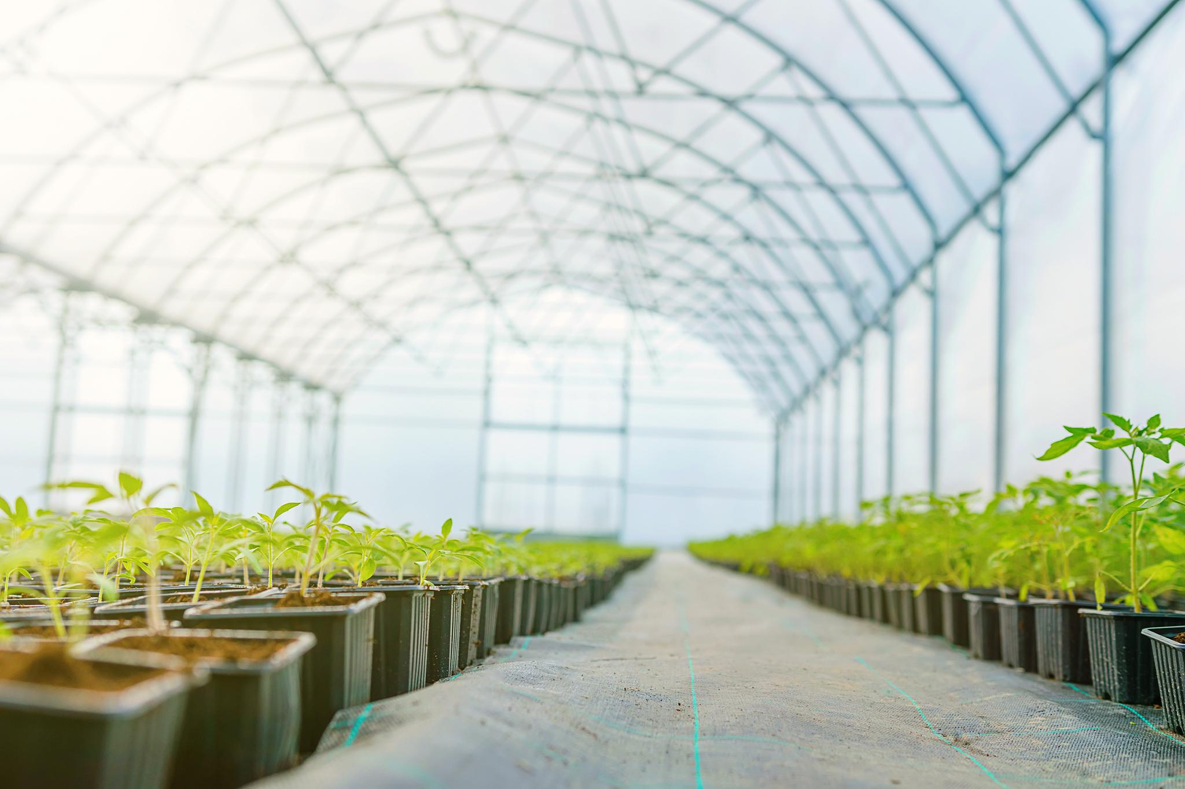
设施要求与构建
01
设施规格
漂盘育苗设施需根据移栽面积合理设计，如按移栽2亩地建一个池，长6米、宽1.5米、深0.2米，池底找水平，确保设施稳固且便于管理。
02
材料选择
池内铺垫0.18毫米聚氯乙烯塑料薄膜，以防渗漏；拱棚膜厚度0.02~0.03毫米，以利增温、保温、保湿。
03
环境调控
漂浮育苗棚内的温度应控制在20~28℃之间，过高或过低都会影响出苗和生长。同时，需设置通风设施，如拱棚膜手摇卷扬机，以便在温度过高时及时通风降温。

Slide 24
漂盘选择与基质装填
漂盘规格
漂盘最好选用聚乙苯乙烯塑料泡沫制成的，要求质地轻、耐水泡、耐腐蚀，有一定机械强度，如外尺寸54034358毫米，单孔尺寸长宽27毫米、深50毫米，孔间距5毫米，每盘160孔穴。
基质选择
育苗基质是漂浮育苗的关键原料，可选用基质厂生产的合格基质，也可用腐熟有机肥、土杂肥30%和疏松菜园土40%自行配制营养土代替，降低成本。
基质装填
装盘前先用育苗基质或自行配制好的营养土装满育苗盘孔穴，然后压实至2/3孔穴处，播种后再覆盖基质或营养土，确保孔穴内基质或营养土充实，不架空、不过紧。

Slide 25
营养液管理与病害防控
营养液配制
营养液调整
病害防控
育苗池灌清洁水，水层深度8厘米，每平方米水体加45%三元复合肥（N:P2O5:K2O为15:15:15）160克配成500倍的营养液。
根据高粱苗生长情况适时调整营养液浓度和种类，如有机生产基地可考虑用沼液作为营养液。
在选种晒种后，使用合适剂量的种衣剂拌种，如25%粉锈宁可湿性粉剂，剂量控制在种子量的0.3%到0.5%范围内。同时，定期喷洒农药防治病虫害，如高效氯氟氰菊酯、吡虫啉等。

Slide 26
优势对比与成本分析
优势对比
漂盘育苗技术相比传统育苗方式具有节约土地、利于苗期管控、有助于培养无病苗、提升成苗概率、省略移苗工序等优势。
成本分析
漂盘可重复使用4~5年时间，降低了育苗成本。同时，通过合理管理营养液和基质，可进一步减少肥料和农药的使用量，降低生产成本。
经济效益
漂盘育苗技术培育出的高粱苗根系繁盛、整齐度优良，移栽后成活率高、生长迅速，有助于提高高粱产量和品质，从而增加经济效益。

Slide 27

THANKS
感谢观看

